Slide 1


E.T.S.I.Telecomunicación Universidad de Málaga
DESARROLLO Y DISEÑO DE MUNDOS VIRTUALES PARA LA NAVEGACIÓN A TRAVÉS DE UN SISTEMA BCI
Autor: Manuel Jesús Romero Perales
Tutor: Ricardo Ron Angevín

Slide 2
Índice
● Sistema BCI
● Realidad Virtual y VRML
● Objetivos
● Herramientas utilizadas
● Modelado de los mundos
● Integración y pruebas
● Conclusiones y líneas futuras

Slide 3

Sistema BCI
APLICACIÓN
ADQUISICIÓN SEÑAL
Comandos
Dispositivo
Señal
digitalizada
Interfaz
Control
Conversor A/D
Amplif.
PROCESADO SEÑAL
Cancelación Artefactos
Obtención características
Traducción
Características /Clasificación
Almacen. datos
Controlador
Dispositivo
Pantalla
Sensores
Configuración Sistema
FEEDBACK
USUARIO
(Actividad cerebral)

Slide 4
Sistema BCI
Características
Bidireccional
Modo de operación
Tipo de registro
Señal captada
Tarea mental a ejecutar
Tipo de feedback
Obtener y proporcionar información
Síncrono o asíncrono
Técnicas invasivas y no invasivas
Señal EEG
Funciones motoras
Ritmos μ,b [8-32Hz]
Reposo e imaginar movimiento
Refuerzos Positivos o negativos

Slide 5
Sistema BCI
Problemática
MEJORAR
ENTRENAMIENTO
- Controlar actividad mental
- Usabilidad del sistema
Adaptación de usuario
Evitar frustración, cansancio
- Aprendizaje no adecuado
Reducir tiempo respuesta
Técnicas biofeedback
Mundos virtuales
- Información proceso mental
- Concentración, motivación e inmersión
(Realidad Virtual)
- Impacto visual

Slide 6
Índice
● Sistema BCI
● Realidad Virtual y VRML
● Objetivos
● Herramientas utilizadas
● Modelado de los mundos
● Integración y pruebas
● Conclusiones y líneas futuras

Slide 7
Realidad Virtual y VRML
Permite generar un mundo artificial o sintético en el cuál el usuario tiene la impresión de estar presente, por el que puede navegar e interactuar en tiempo real.
Clasificaciones:
- Mundo muerto
- Inmersiva, No inmersiva
MUNDOS VIRTUALES
- Mundo real
- De proyección
- Mundo fantástico
- Representación
Problemas:
- Realimentación háptica (colisiones)
- Demora
- Malestar por uso prolongado

Slide 8
Realidad Virtual y VRML
VRML

Slide 9
Índice
● Sistema BCI
● Realidad Virtual y VRML
● Objetivos
● Herramientas utilizadas
● Modelado de los mundos
● Integración y pruebas
● Conclusiones y líneas futuras

Slide 10
Objetivos
Diseño e implementación de mundos virtuales:
Ambientes reales, familiares o conocidas
Reforzar biofeedback
Integración con BCI existente
Mejorar etapa entrenamiento
Respuesta en tiempo real
Entornos de simulación
↑ motivación, concentración de usuario
Vivienda
Virtual
ETSIT
Virtual
Simulador
Vuelo

Slide 11
Índice
● Sistema BCI
● Realidad Virtual y VRML
● Objetivos
● Herramientas utilizadas
● Modelado de los mundos
● Integración y pruebas
● Conclusiones y líneas futuras

Slide 12
Herramientas utilizadas
Software de desarrollo
- Para modelos complejos
- Minimizan tiempo de modelado
Herramienta CAD: 3D Studio Max 9
- Modelos detallados y mejor acabados
Virtual Reality Toolbox (Matlab)
Interacción BCI – Mundo virtual
Equipamiento hardware
- PC con memoria y hardware gráfico (Pentium Core2Duo, 1Gb RAM, 256Mb tarjeta gráfica).
- Polígrafo 4 canales (amplificador), tarjeta adquisición, gorro y electrodos (generador de señal).

Slide 13
Índice
● Sistema BCI
● Realidad Virtual y VRML
● Objetivos
● Herramientas utilizadas
● Modelado de los mundos
● Integración y pruebas
● Conclusiones y líneas futuras

Slide 14

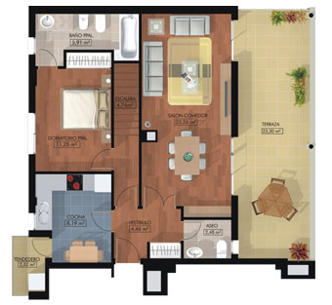
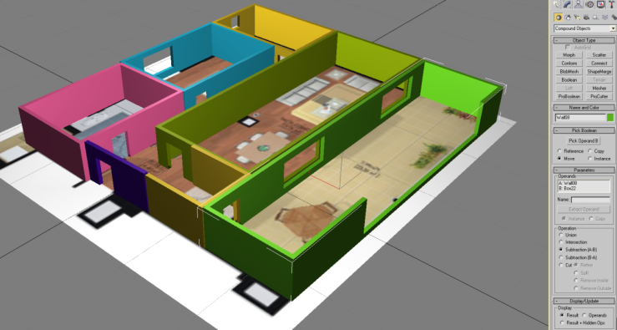
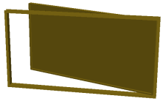
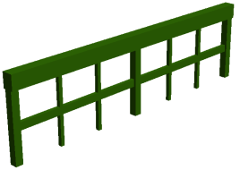
Vivienda virtual
Estructura de la vivienda
Texturización

Slide 15
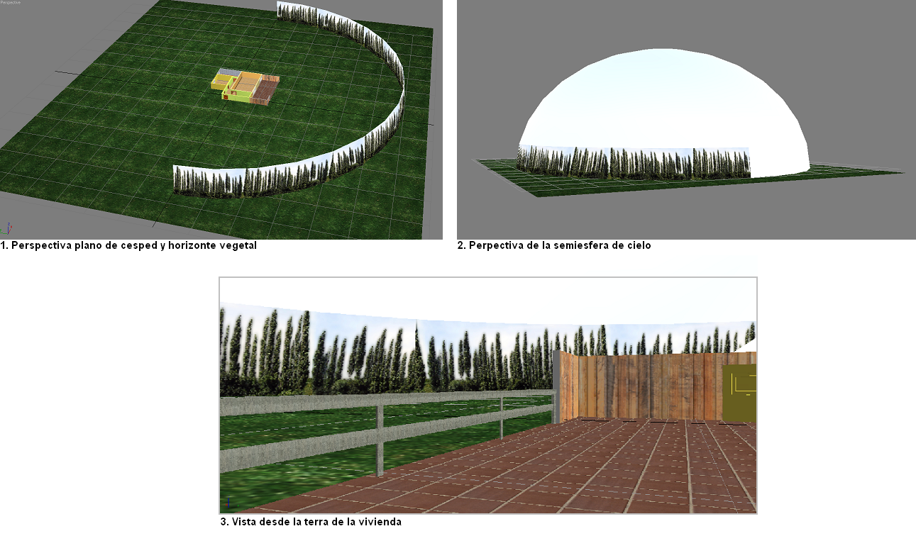
Vivienda virtual
Exteriores

Slide 16
Vivienda virtual
Decoración interior
No concebidos para VRML
Elementos prediseñados
Número de polígonos muy elevado
Hay que optimizarlos
Elementos diseñados (cortinas)

Slide 17
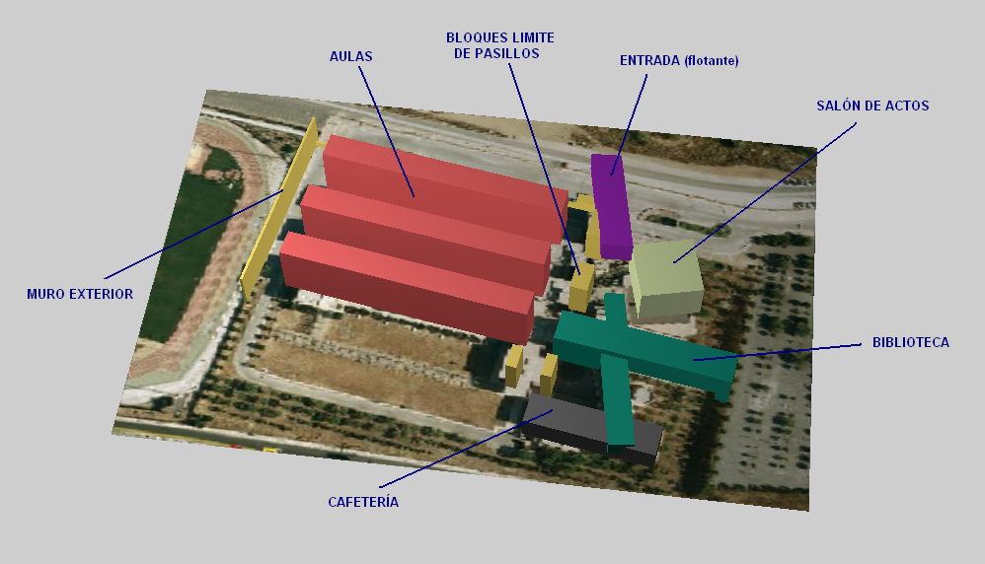
ETSIT virtual
Bloques básicos

Slide 18
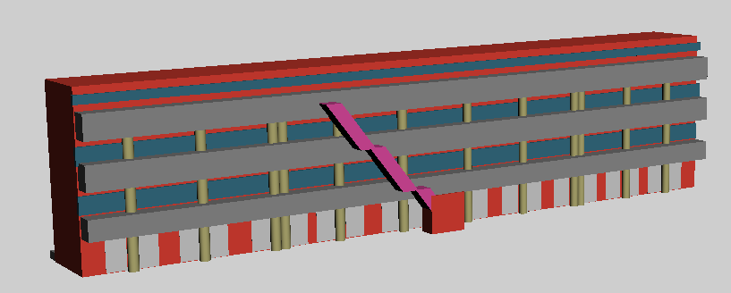
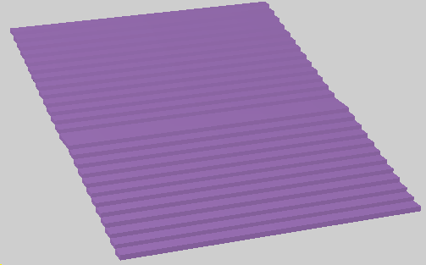
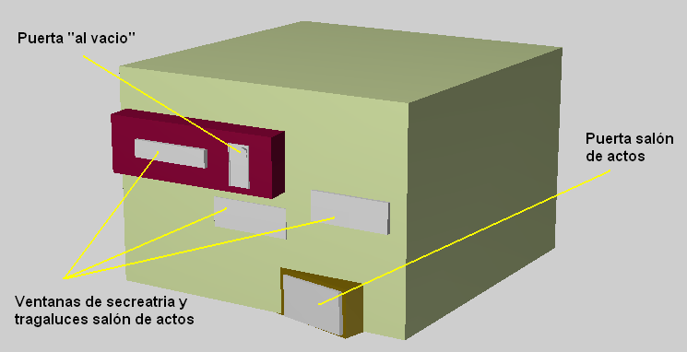
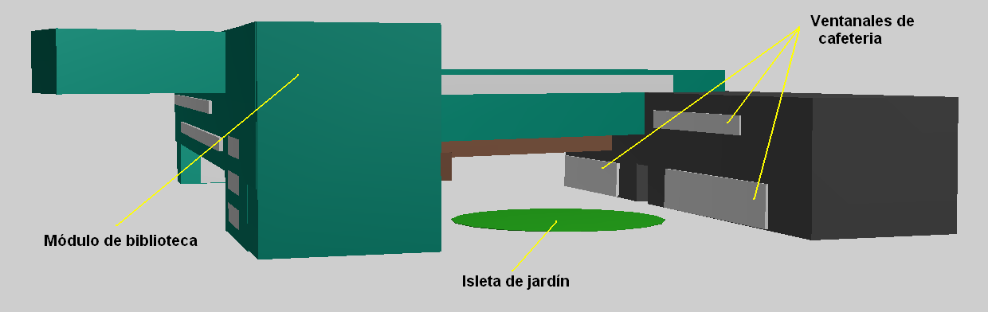
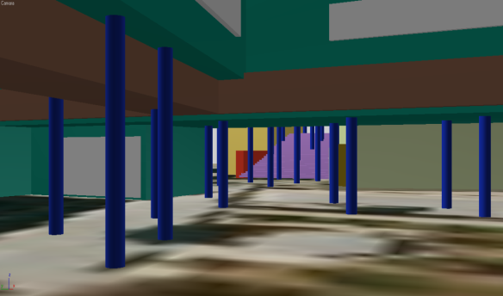
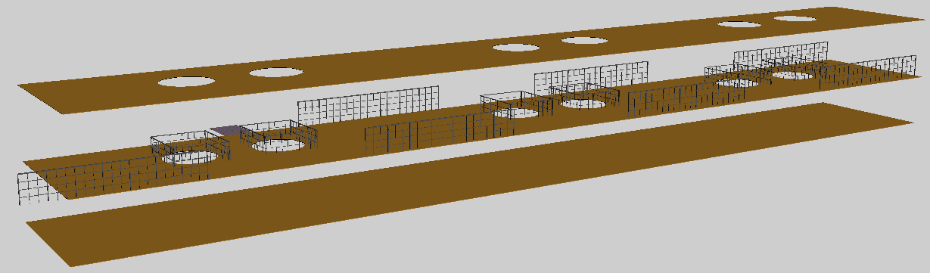
ETSIT virtual
Modelado de detalle
Módulo de Aulas
Escaleras bajada patio
Salón de actos
Pasillos interiores
Biblioteca y cafetería
Columnas

Slide 19
ETSIT virtual
Texturización

Slide 20
Simulador de vuelo
Cambio de perspectiva de diseño
- Poco elementos en la escena
- Una textura
- Importancia de la ubicación de los objetos
- Animación
Elementos de la escena

Slide 21
Simulador de vuelo

Slide 22
Índice
● Sistema BCI
● Realidad Virtual y VRML
● Objetivos
● Herramientas utilizadas
● Modelado de los mundos
● Integración y pruebas
● Conclusiones y líneas futuras

Slide 23
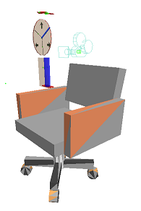
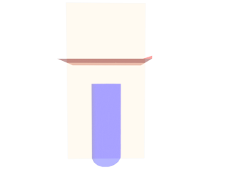

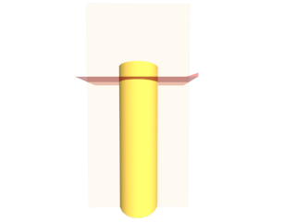
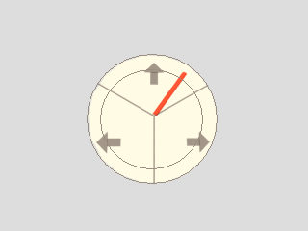
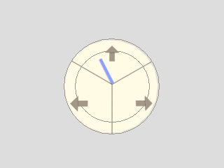
Integración y pruebas
Integración
- Paso previo adecuación de los mundos modelados:
- Incorporar sensores de proximidad
- Conversión a VRML
- Integración de la Interfaz de navegación en el mundo virtual.
Punto de Vista
o Cámara
Interfaz CI
Interfaz NC
Nodo VRML “silla”

Slide 24
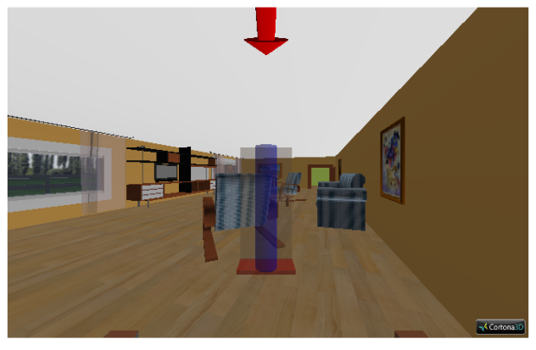
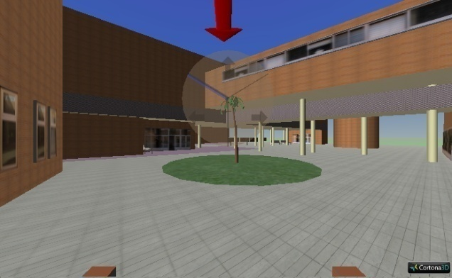
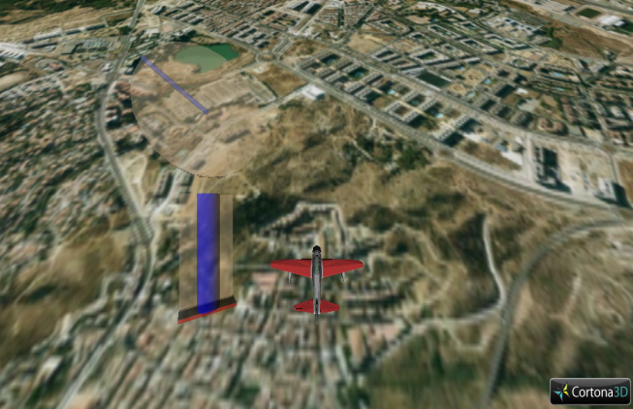
Integración y pruebas
Integración con Vivienda y ETSIT
Integración con Simulador de Vuelo
- El interfaz no controla la “silla”.
- Punto de vista y avión inmóviles.
- Implementación de movimiento
- Avance continuo, giros, ascenso y descenso.

Slide 25
Integración y pruebas
Pruebas

Slide 26
Índice
● Sistema BCI
● Realidad Virtual y VRML
● Objetivos
● Herramientas utilizadas
● Modelado de los mundos
● Integración y pruebas
● Conclusiones y líneas futuras

Slide 27
Conclusiones y líneas futuras
Conclusiones
- Desarrollo y diseño de mundos virtuales:
- Representan ambientes reales y conocidos.
- Refuerzan biofeedback del usuario.
- Limites de exploración los impone el usuario.
- Entornos de simulación y evaluación seguros.
- Potente herramienta de modelado, limitada por VRML.

Slide 28
Conclusiones y líneas futuras
Líneas futuras
Involucrar más sentidos
- Aumentar inmersión del usuario
Experimentación simultanea
Visión estereoscópica
- Incrementar interactividad entre objetos
Colisiones encadenadas
- Impresión más realista de los mundos
OpenGL o DirectX

Slide 29
E.T.S.I.Telecomunicación Universidad de Málaga
DESARROLLO Y DISEÑO DE MUNDOS VIRTUALES PARA LA NAVEGACIÓN A TRAVÉS DE UN SISTEMA BCI
Autor: Manuel Jesús Romero Perales
Tutor: Ricardo Ron Angevín

